Slide 2
资产配置
的方案

Slide 3

第一章
行情解读
第二章
资产配置的方案
第三章
经传严选的意义

Slide 4
PART 01
行情解读

Slide 5
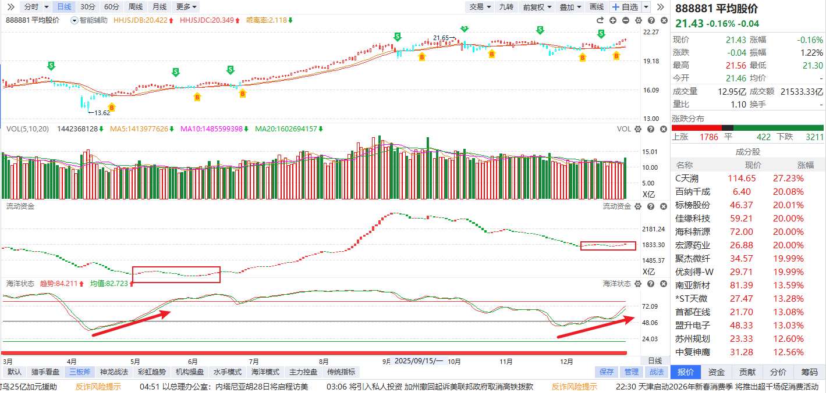
跨年行情已经来了
资金决定市场方向，趋势转变吸引增量资金进场，二者共振的情况下，市场就有进一步上涨的条件；
增量资金是推动市场最强的动力；
海洋状态稳定在50以上，说明市场进入强势状态

Slide 6
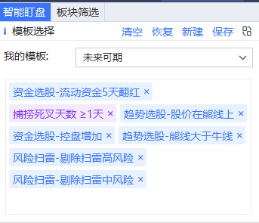
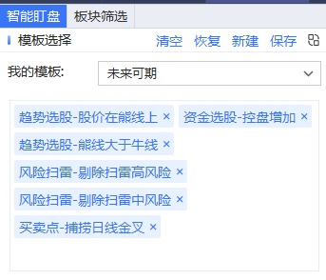
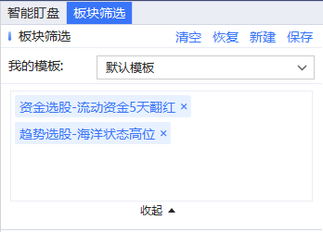
行情来临的时候我们怎么选股？
盘后选股方案
盘中选股方案
筛选热点的方案
热点板块最容易找了，海洋状态50以上，甚至80以上，流动资金持续翻红；
分析一只股票能不能涨的基本逻辑：
1、这个股票有没有资金炒作；（流动资金、机构单、主力状态）
2、通常情况下强势股才更能吸引资金炒作；（海洋状态在50以上、牛熊线（熊线大于牛线，股价在上））
3、买卖信号，简单的方式就是看捕捞季节日线金叉，激进一点可以看熊线上移或者短线上攻向上；
4、关于卖点这个话题，最简单的卖点是股价的上涨是否符合或者超过你的盈利预期；看捕捞季节死叉也行；
5、强势股是值得持续做波段的，只要还在B点区域，只要海洋状态还在50以上，符合强势股的特征就行；

Slide 7
PART 02
资产配置的方案

Slide 8
资产配置的原则
一、资产配置第一原则：你的投资收益预期和风险承受能力要匹配；
3-5%的年化收益属于保守型；6-10%的年化收益属于稳健型；15%以上属于积极型；
二、资产配置第二原则：要清晰地对自己目前的资产做一个分类；
长钱：接下来3-5年或者5年以上都用不上的资金；
稳钱：这笔钱是不能出现大的风险波动的（养老金、教育基金等）；
活钱：也就是现金流，有相对稳定的收入来源，至少能应对半年的生活开支；
三、分散投资，不要把所有资产都投入到同一个风险等级的资产上；
从策略猎手量化模型来分析什么是有效的资产配置方案（弱相关资产配置）；
四、长期注意，投资的目的是保障资产的保值和增值，是马拉松而不是百米短跑；
复利增长往往比短期超额收益更加重要；

Slide 9
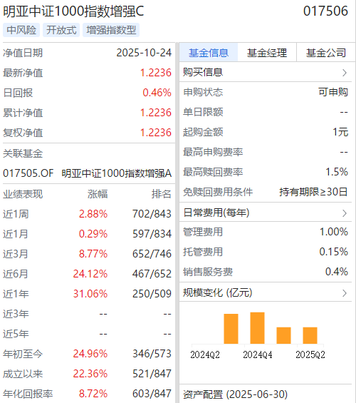
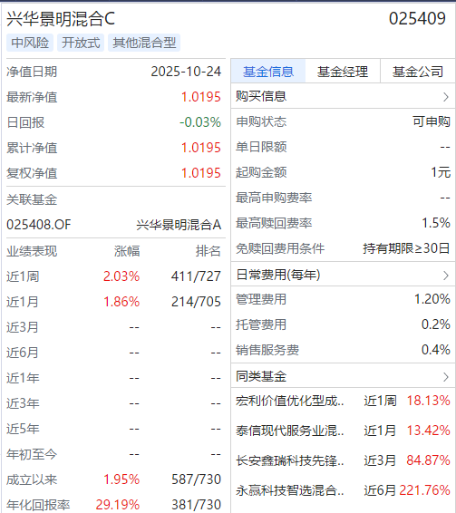
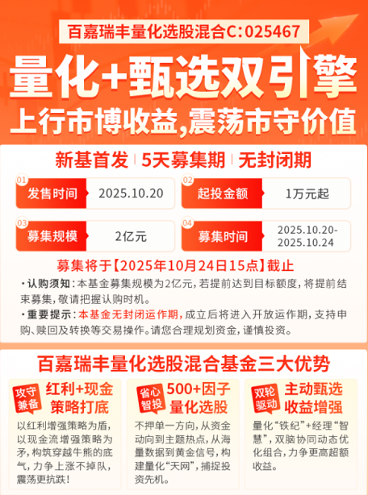
经传严选基金产品解析
长钱资产配置的可选性基金产品解析
指数增强型基金：明亚中证1000指增
全市场量化选股：兴华景明混合
红利+现金流打底+量化选股
经传严选基金主推的三只股票型基金，既有指数增强型产品，也有纯量化基金，多维度的选择和配置；
基本上覆盖了主流的量化投资基金，而尽可能少的推荐赛道型基金给大家，我们追求更好的持仓体验；

Slide 10
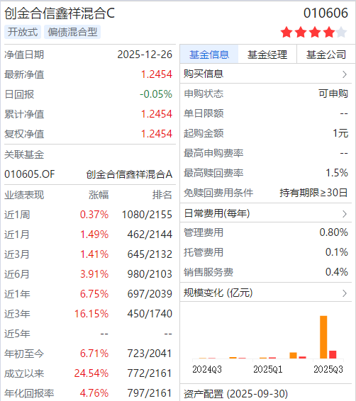
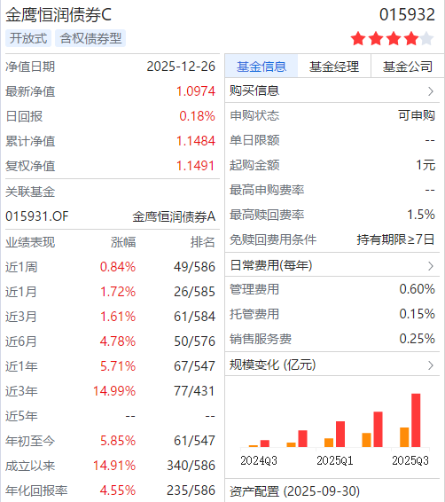
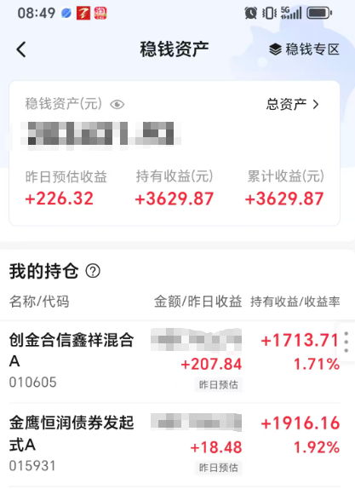
经传严选基金产品解析
稳钱资产配置的可选性基金产品解析
从历史数据来看，经传严选的固收+基金产品的表现都非常优秀；创金合信鑫祥混合C（010606）在今年的行情下最大回撤不超过2%；金鹰恒润债券C（015932）从成立以来到今天，最大回撤都没有超过2%，都是属于真正具备穿越牛熊能力的产品；目前的年化收益率都在4.5%以上。

Slide 11
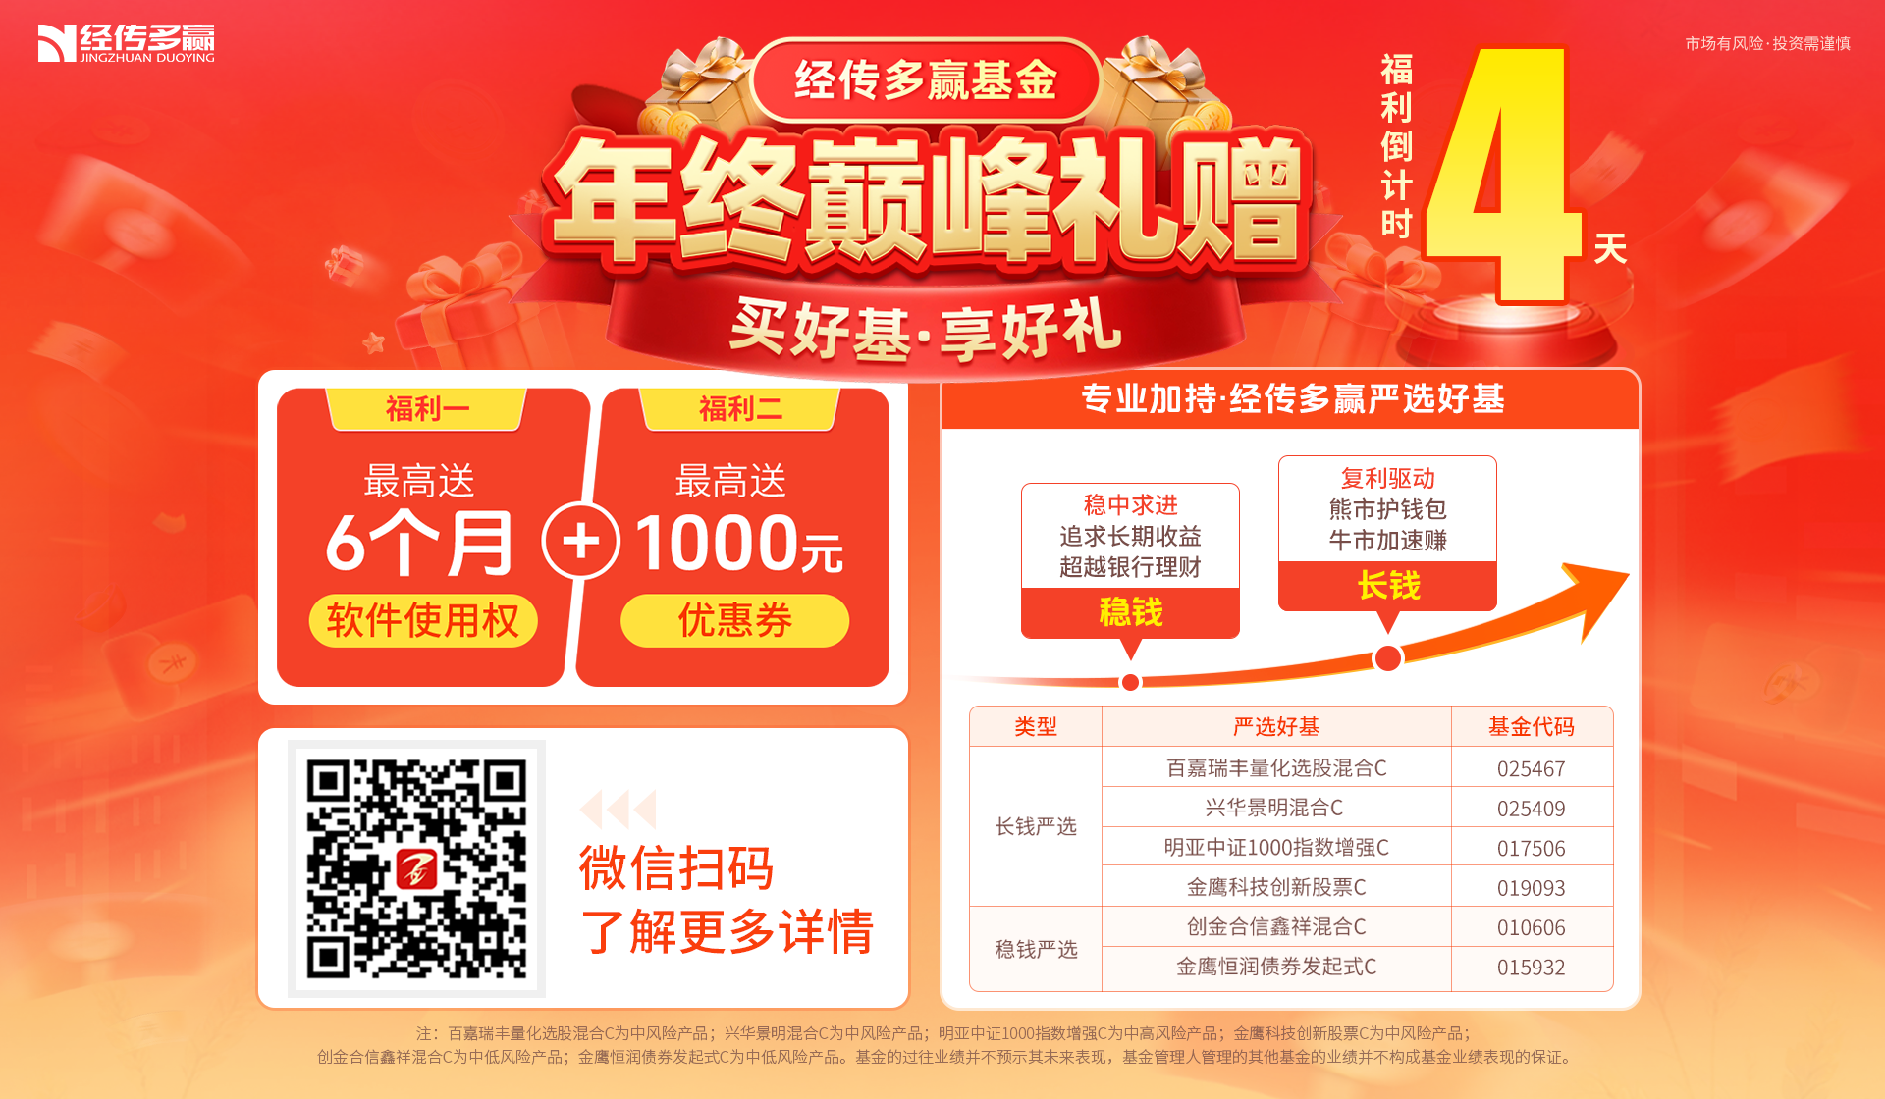

Slide 12
PART 03
经传严选的意义

Slide 13
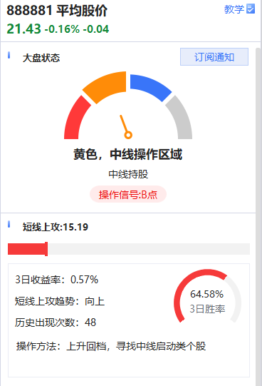
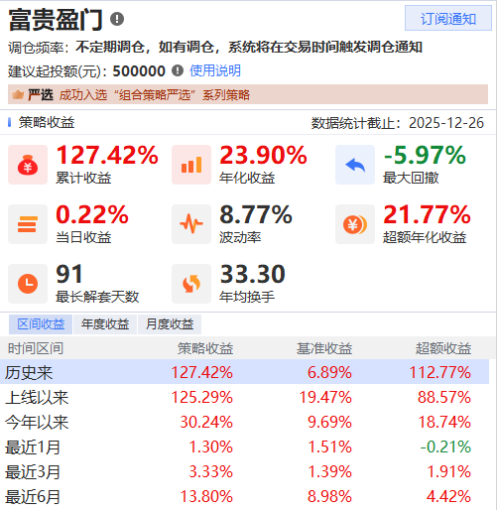
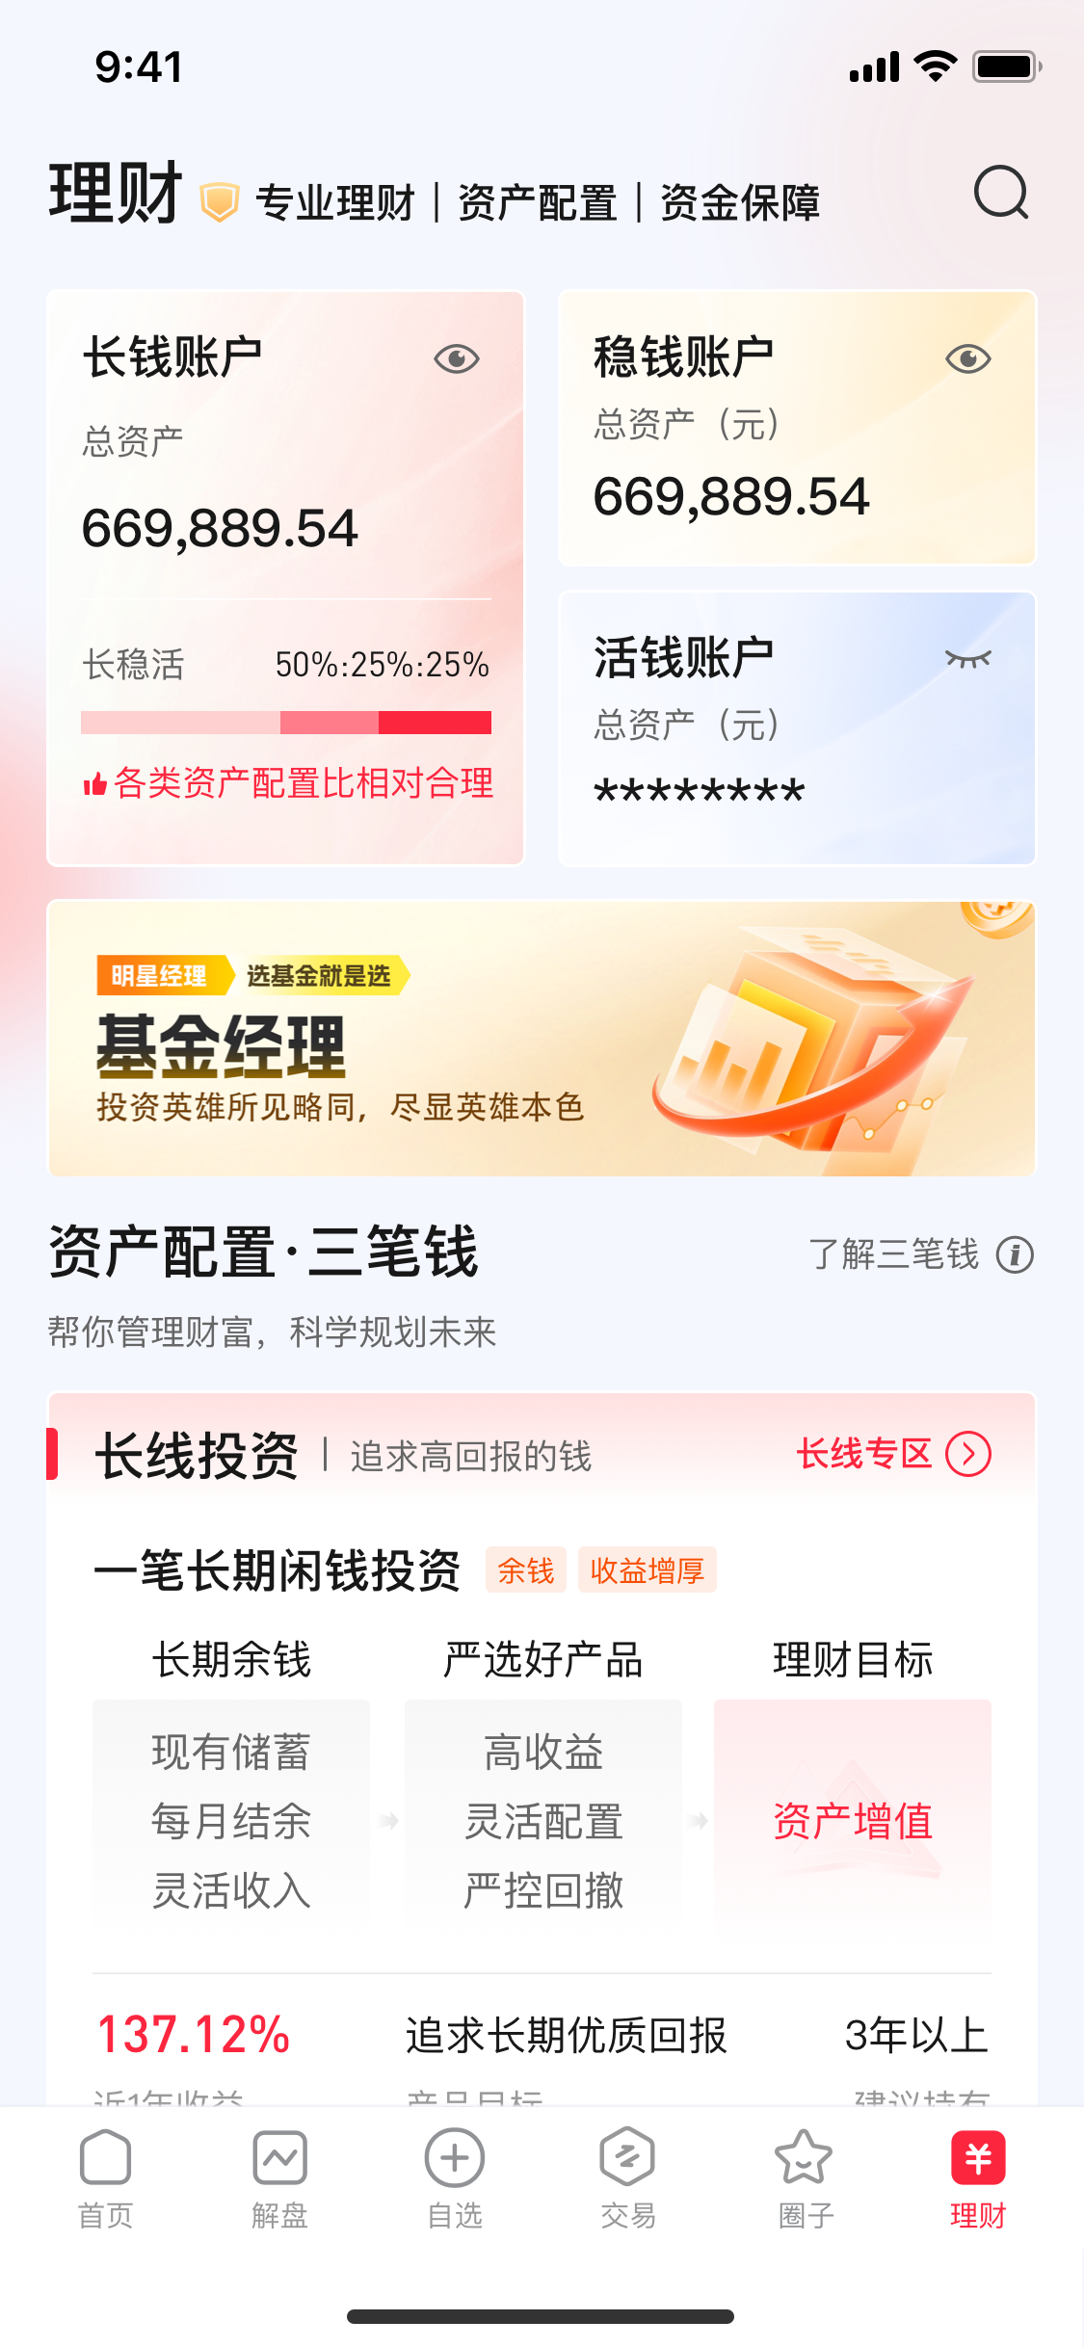
经传多赢的蜕变
软件辅助决策系统：从大盘风控+个股风控+选股模型，真正站在买方角度为投资者构建投前风控体系；
策略猎手（量化模型）：从实战角度出发，通过量化模型跟投策略实现多元化资产配置并跑赢市场；
经传严选：从资产配置角度，严选基金产品，为长钱和稳钱的配置提供最优质的基金产品池；

Slide 14

经传严选的意义
成为受人尊敬的
金融服务公司
经传多赢的企业文化
经传多赢的愿景：成为一家受人尊敬的金融服务公司！
经传多赢的使命：让投资遇见美好！
从策略猎手到经传严选基金，经传多赢正在用实际行动和优质的产品在践行这我们的使命，并为实现我们的愿景而全力以赴！
但凡是有投资理财需求的人，无论您是想自己做股票，还是把资金交给量化策略，亦或是把资金交给公募基金，都可以在经传多赢的平台上找到适合你的投资辅助工具和优质的产品及服务；
策略猎手和经传严选基金，让我们在为投资者做好金融服务的道路上更进了一步！
帮助100万个中小投资者实现投资成长， 赋能1000家机构投资者提升投资效率
推动构建金融投资新生态

Slide 15
